Slide 1








KHỞI ĐỘNG

Slide 2
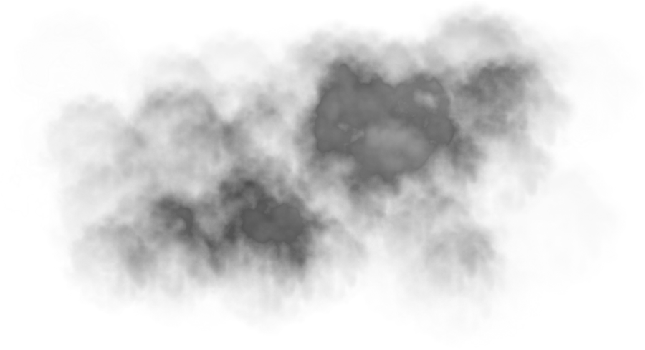
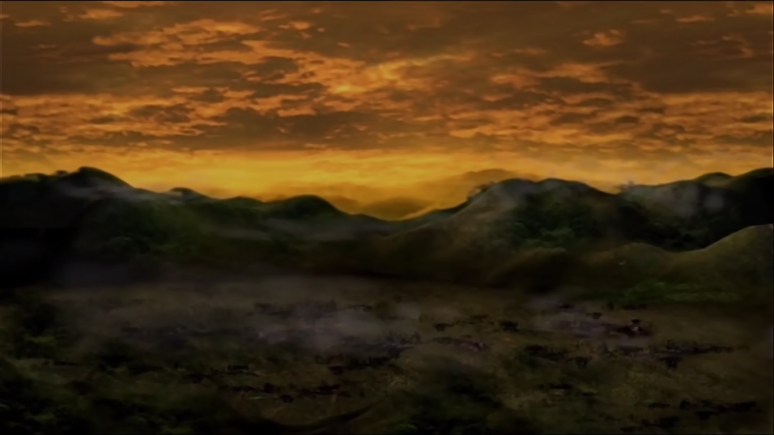
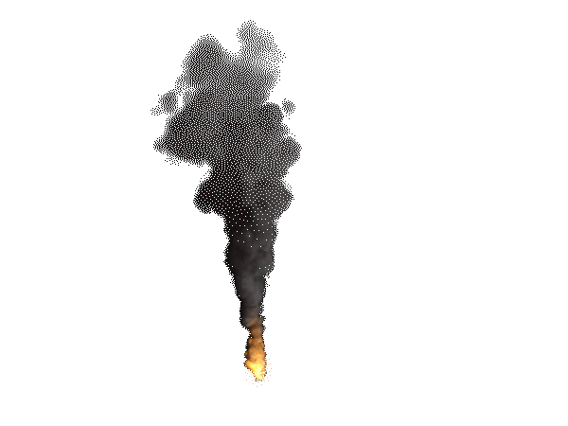
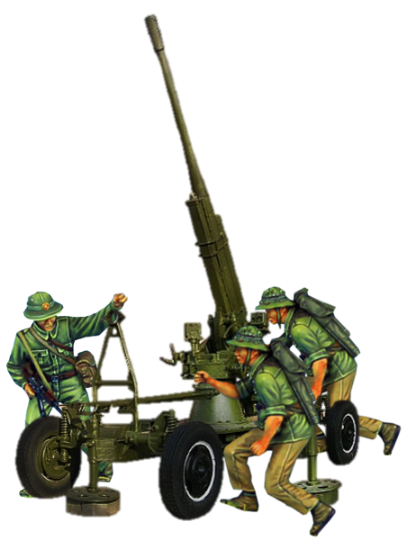

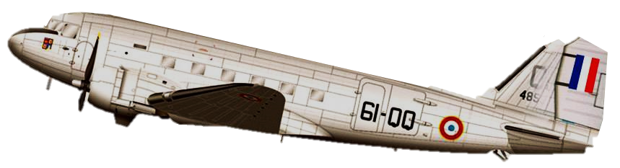




ĐIỆN BIÊN PHỦ
BẢN HÙNG CA BẤT DIỆT

Slide 3
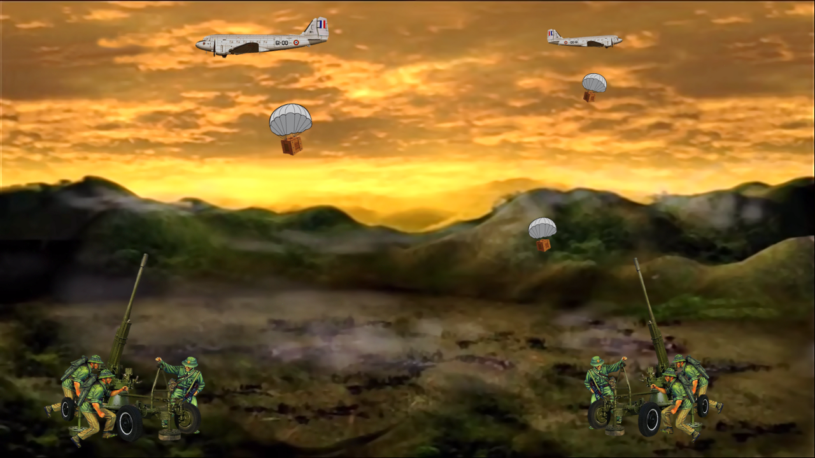

Nhằm tiếp tế cho quân đội Pháp,
máy bay đã được sử dụng để thả
các thùng hàng.
Hãy tìm cách ngăn cản sự viện trợ của máy bay bằng cách trả lời đúng
các câu hỏi

Slide 4
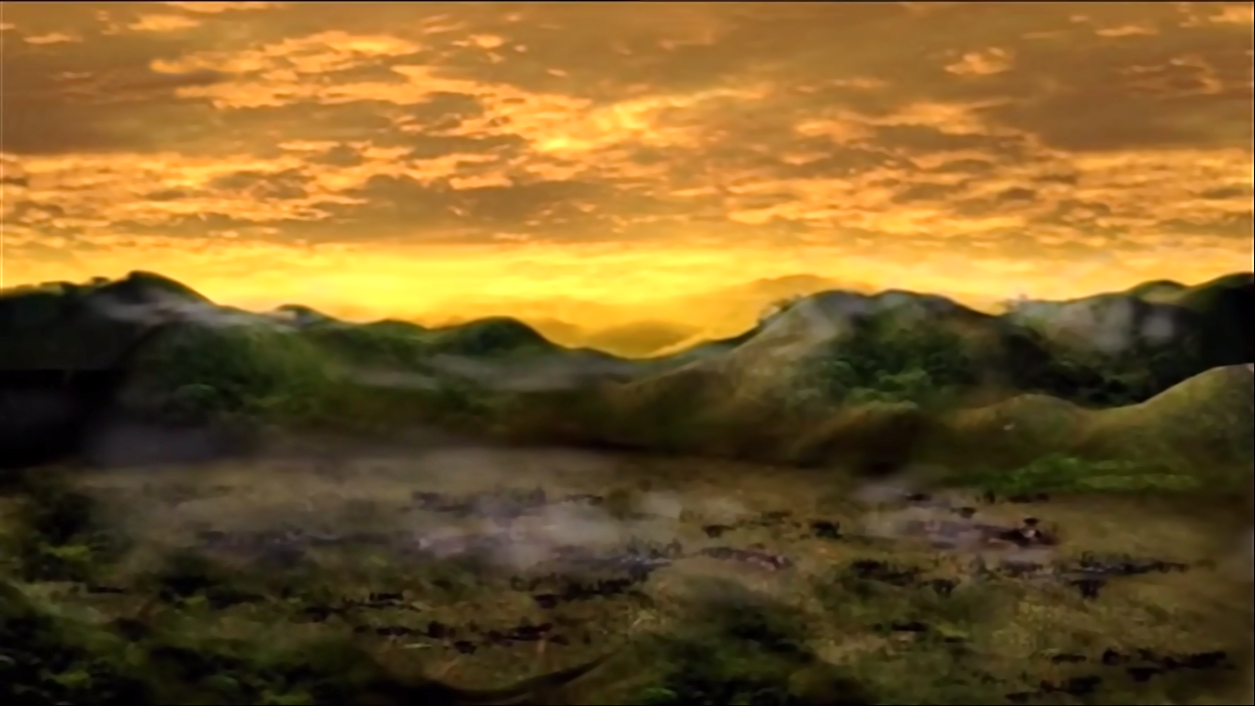





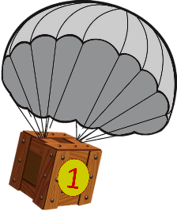
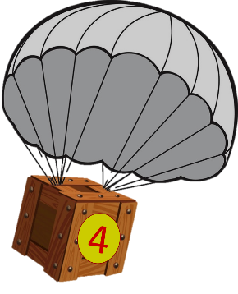


Slide 5


Viết số biết:
Ba trăm, chín chục, sáu đơn vị
396

Slide 6
Số liền trước của 321 là số nào?
320

Slide 7
Số liền sau của 400 là số nào?
401

Slide 8
Số liền trước của 200 là số nào?
199

Slide 9
Số liền trước của 100 là số nào?
99

Slide 10
Tiết 2: Luyện tập

Slide 11
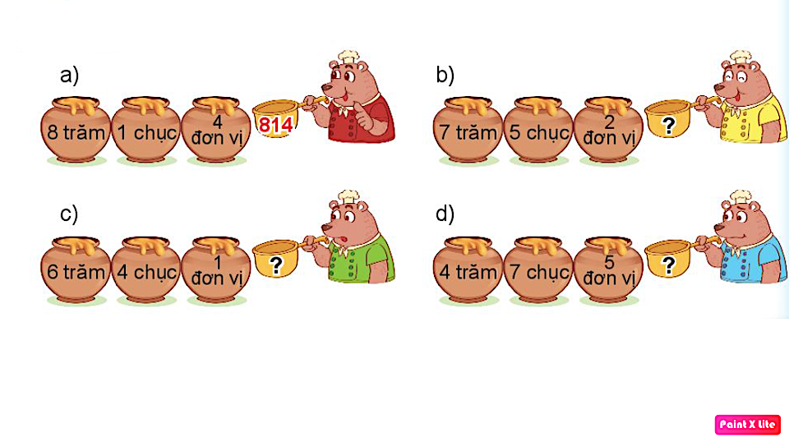
Số ?
1
752
641
475

Slide 12
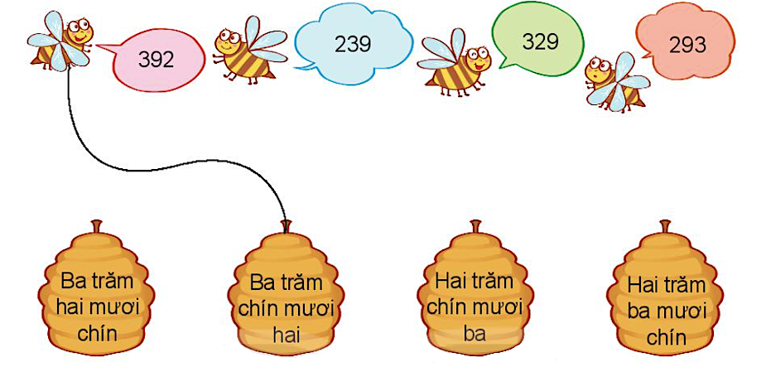
2
Mỗi chú ong đến từ tổ nào?

Slide 13


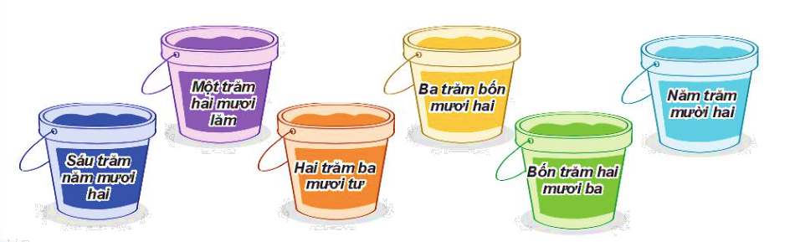
3
Mỗi thanh gỗ được sơn bởi màu ở thùng ghi cách đọc số trên thanh gỗ. Hỏi mỗi thanh gỗ được sơn màu gì?
Bảy trăm
linh sáu
125
234
342
423
521
652
706
Bảy trăm
linh sáu

Slide 14

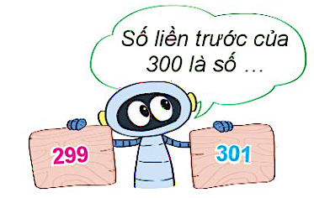


4
a) Số liền trước của 300 là số nào?
→ Số liền trước của 300 là: 299

Slide 15
b) Số liền trước, liền sau của 999 là số nào?
4
998
999
1000
→ Số liền trước của 999 là: 998
→ Số liền sau của 999 là: 1000

